Slide 1
第五章
清 洁 护 理
主讲人：陈亚静
单位：郑州澍青医学高等专科学校

Slide 2
本章框架
漱口液
口腔护理
特殊口腔护理
床上梳发
头发护理
灭头虱法
床上洗发
清洁护理
皮肤护理
淋浴、盆浴
定义
床上擦浴
机制
压疮的护理
好发因素
会阴护理
分期、临床症状
晨晚间护理
预防与护理
郑州澍青医学高等专科学校

Slide 3
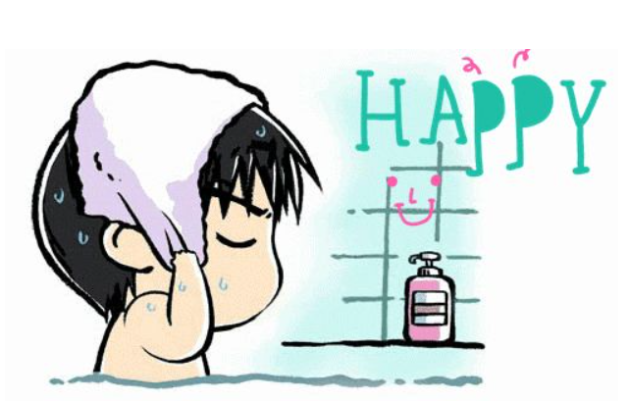
你今天清洁了吗？
清除身体表面的微生物和污垢，防止微生物繁殖，促进血液循环，增强皮肤的抵抗力，预防感染和并发症。
口腔护理
头 发 护 理
皮肤护理
会阴部护理
郑州澍青医学高等专科学校

Slide 4
第一节
口 腔 护 理

Slide 5
掌握口腔护理常用溶液及其作用。
熟悉口腔护理的操作步骤和注意事项；能正确实施特殊口腔护理操作。
了解牙线剔牙法。
郑州澍青医学高等专科学校

Slide 6
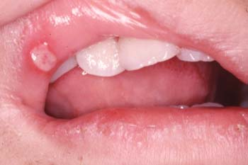
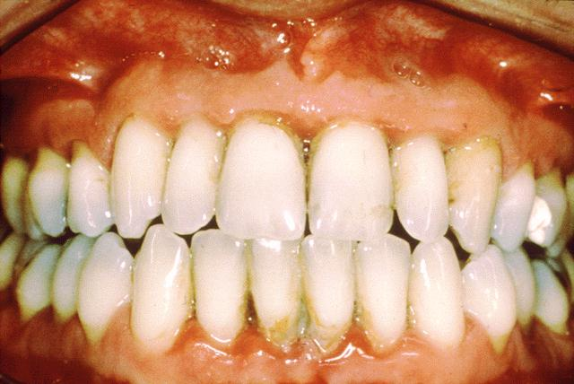
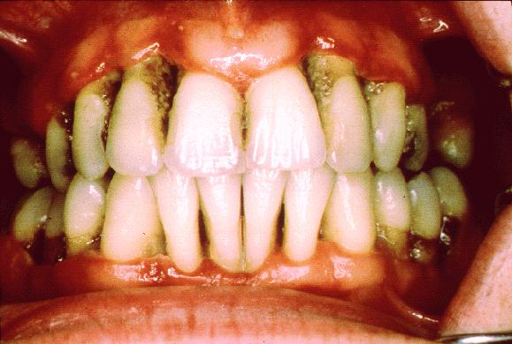
口腔护理
若病人抵抗力下降，饮水、进食、漱口等活动减少时，口腔内细菌繁殖增多，可出现多种口腔溃疡甚至继发中耳炎、腮腺炎等问题。
口腔溃疡
牙龈萎缩、牙周脓肿
牙垢、牙斑

Slide 7
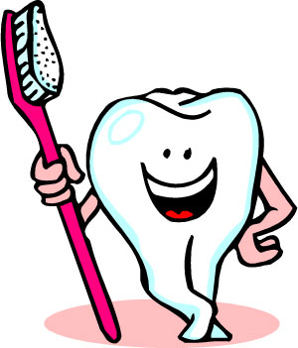
一、一般口腔护理
口腔卫生指导
你会选择什么样的牙刷和牙膏？
你能够正确牙刷吗？
会用牙线剔牙吗？
郑州澍青医学高等专科学校

Slide 8
一、一般口腔护理
 | 幼儿 | 7-12岁 | 13-18岁 | 成人
牙刷全长mm | 120～130 | 140～150 | 155～160 | 160～180
刷头长度mm | 16～18 | 20～24 | 25～30 | 30～35
刷头宽度mm | 7～8 | 9～10 | 10～11 | 11～12
毛束高度 | 8.5～9 | 9.5～10 | 10.5～11 | 11～12
毛束排数 | 2～3 | 3 | 3 | 3～4
刷毛直径 | 不超过0.18 | 不超过0.18 | 不超过0.2 | 不超过0.2
刷毛尖端 | 圆钝形 | 圆钝形 | 圆钝形 | 圆钝形
你会选择什么样的牙刷呢？

Slide 9
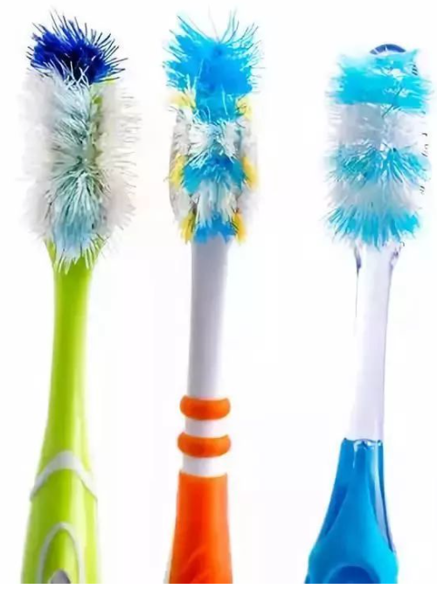
一、一般口腔护理
你会选择什么样的牙刷呢？
尽量选用外形较小、表面平滑、质地柔软的牙刷。
牙刷在使用间隔时应保持清洁、干燥。
牙刷应每隔三个月更换一次。

Slide 10
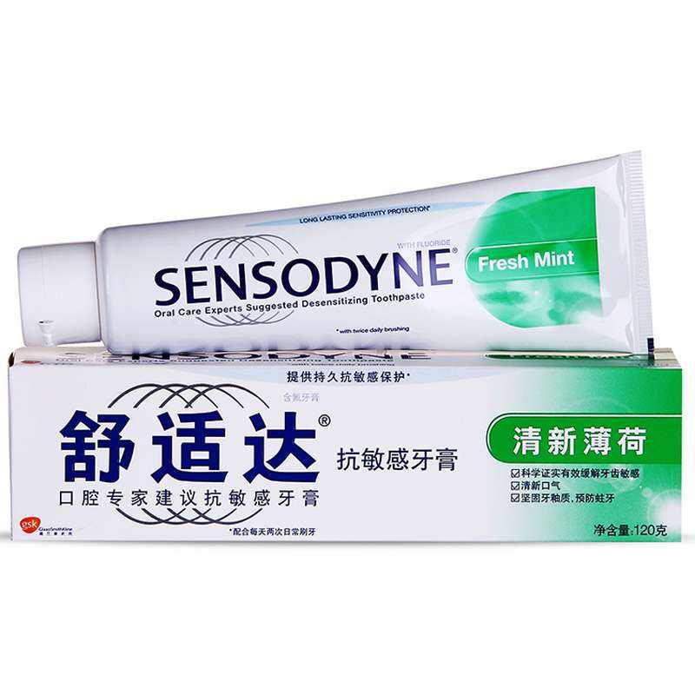
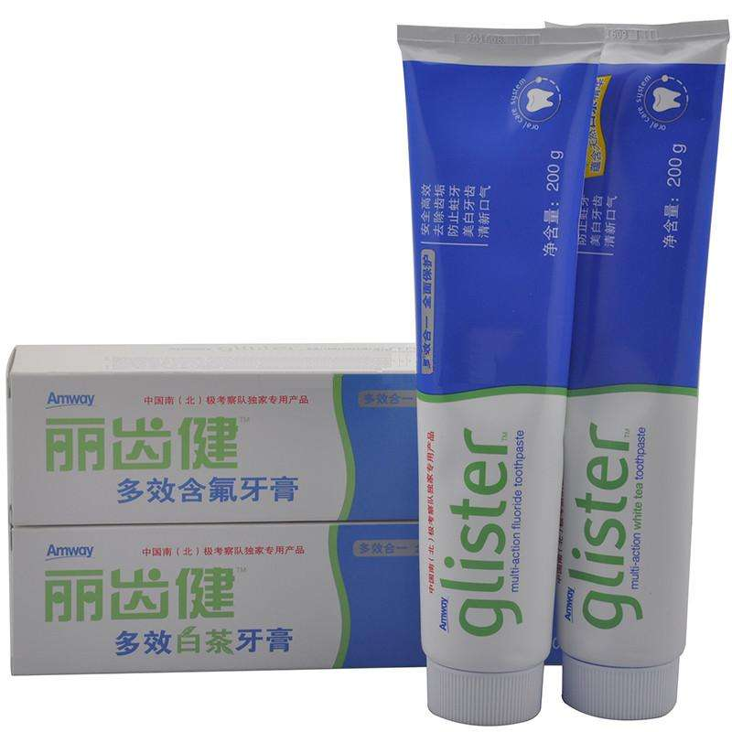
一、一般口腔护理
你会选择什么样的牙膏呢？
使用的牙膏不应具有腐蚀性，以防损伤牙齿。
药物牙膏可以抑制细菌的生长，根据个人需要选择。
牙膏可轮换品种使用。（含氟）

Slide 11
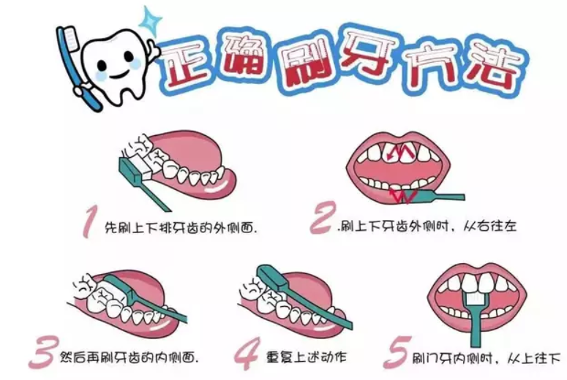
一、一般口腔护理
你能够正确牙刷吗

Slide 12
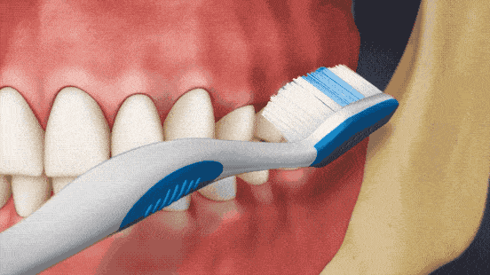
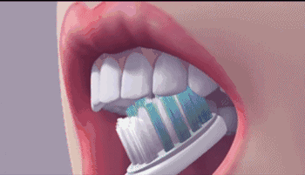
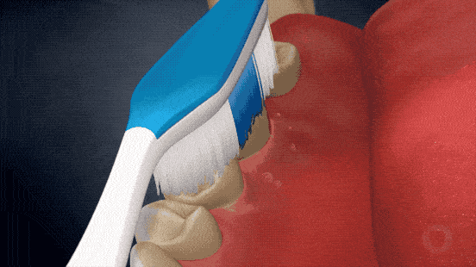
刷牙方法—颤动法
牙齿和牙龈的交界处，刷毛与牙齿表面成45°，快速环形颤动刷洗，上排的牙齿向下、下排的牙齿往上轻刷，注意轻刷牙龈；
刷牙齿背面牙刷竖起，同样成45°斜放，上排牙齿向下，下排牙齿向上提拉轻刷；
牙刷倾斜，与咬合面垂直，来回刷。分别深入清洁牙面及牙间缝隙。
Notes:
巴氏刷牙法的核心原理是，根据牙菌斑容易滋长的位置，单刀直入，让牙刷直接朝牙菌斑下手。实际上，牙菌斑最容易集聚在牙齿靠近牙龈的部分，甚至就在牙齿和牙龈连接处。因此，这里应该是刷牙的重点。
根据这一原理，巴氏刷牙法的独门秘笈在于，让牙刷刷毛和牙齿呈45度角，在牙齿和牙龈交界处轻刷——这是最有利于刷毛清除牙菌斑的角度。可以一颗一颗或两颗两颗地刷，一次不要刷太多，才能保持45度角的姿势。
轻刷的力度应该有多大？有的文章用“震颤”来形容，是比较贴切的——小手快速抖啊抖，小幅度地摩擦摩擦。
所以，横向刷牙不对，竖向也不够科学——巴氏刷牙法并不能用横向或者竖向来形容，关键在于45度角和小幅度动作，至于在小幅度之内是横是竖还是打圈圈，可以都用起来。

Slide 13
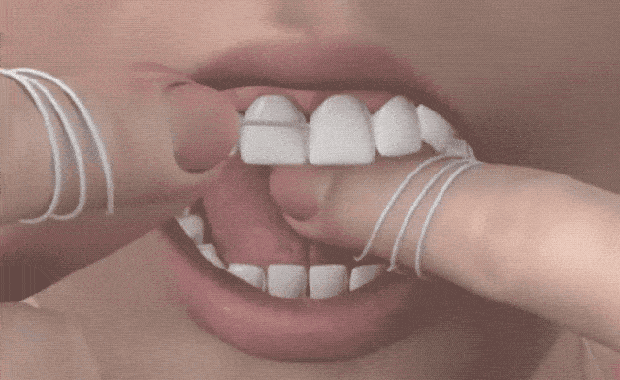
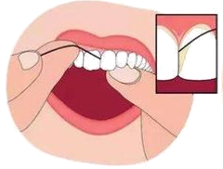
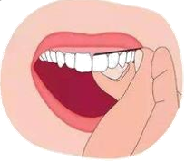
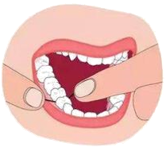
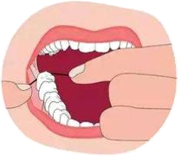
牙线剔牙法
使用牙线时用力要轻柔，可以压入龈沟底清洁龈沟区，但不能压入沟底以下的组织，以防出现牙龈出血、疼痛等症状。
餐后应立即剔牙，效果更佳。
牙线使用建议每日两次。
Notes:
雨课堂视频扩展的内容

Slide 14
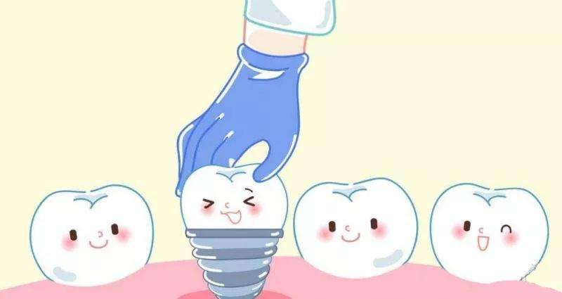
义齿的清洁与护理
每日清洁义齿，避免牙龈感染和刺激。
协助病人每日清洁义齿2次，按刷牙的方法用牙膏或清洁剂。
暂不使用的活动义齿，可浸泡于清水中保存，每日更换1次。
义齿不可浸泡于热水或乙醇等消毒溶液中，以免变色、变形和老化。

Slide 15
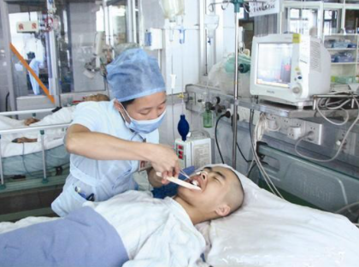
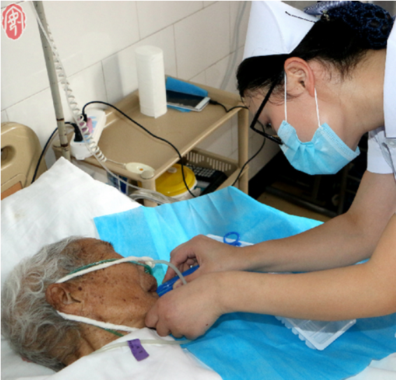
二、特殊口腔护理
适用于高热、昏迷、禁食、危重、口腔疾患、大手术后自理能力缺陷的病人。
(一般给与口腔护理2-3次，根据病情酌情增加次数)
郑州澍青医学高等专科学校

Slide 16
二、特殊口腔护理
保持口腔清洁、湿润，预防口腔感染等并发症。
去除口腔异味，增进食欲，保持口腔正常功能。
观察口腔粘膜、舌苔和特殊口腔气味，提供病情变化的动态信息。
郑州澍青医学高等专科学校

Slide 17
二、特殊口腔护理
评估
1.患者病情及自理能力
2.患者心理反应、合作程度
3.患者口腔状况
4.患者知识及口腔卫生
计划
1.病人准备
2.护士准备
3.用物准备
4.环境准备
实施
1.核对解释
2.安置体位
3.铺巾置盘
4.湿润口唇
5.口腔评估
6.协助漱口
7.擦洗口腔
8.协助漱口
9.观察涂药
操作流程
郑州澍青医学高等专科学校

Slide 18
二、特殊口腔护理
（1）口唇：色泽、湿润度，有无干裂、出血、疱疹等。
（2）牙齿：是否齐全，有无义齿、龋齿、牙石、牙垢等。
（3）牙龈：颜色，有无溃疡、肿胀或萎缩、出血、脓液等。
（4）舌：颜色、湿润度，有无溃疡、肿胀或齿痕等。
（5）口腔黏膜：颜色、完整性，有无溃疡、出血、疱疹等。
（6）腭部：悬雍垂、扁桃体的颜色，有无肿胀及异物分泌物等。
（7）口腔气味：有无异味。
病人口腔状况
烂苹果味
氨臭味
肝臭味
大蒜样臭味
郑州澍青医学高等专科学校

Slide 19
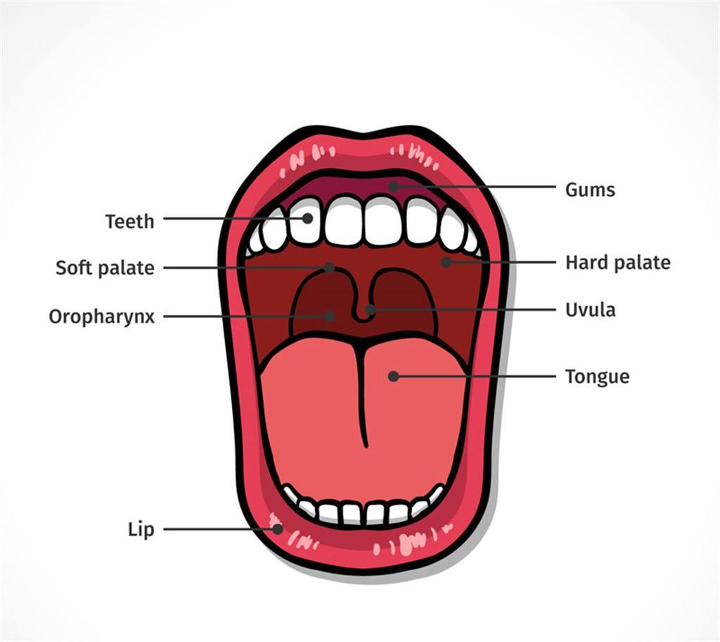
牙龈
牙齿
硬腭
软腭
悬雍垂
咽部
舌头
嘴唇

Slide 20
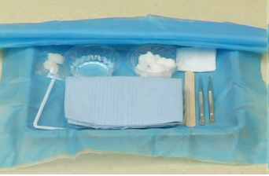
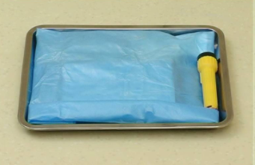
特殊口腔护理
用物准备
(1)治疗盘内备：治疗碗2个（一个盛漱口溶液，一个盛浸湿的无菌棉球）、镊子、弯止血钳、弯盘、压舌板、纱布、吸水管、棉签、液体石蜡、手电筒、治疗巾。必要时备开口器。
（2）治疗盘外备：常用漱口液（下一页）、口腔外用药（按需准备，常用的有口腔溃疡膏、西瓜霜、维生素B2粉末、锡类散等）。
郑州澍青医学高等专科学校

Slide 21
特殊口腔护理
口腔PH | 选用漱口溶液 | 作用
中性 | 0.9%Nacl溶液 | 清洁口腔、预防感染
中性 | 多贝尔溶液（复方硼砂溶液） | 轻度抑菌、消除口臭
中性 | 0.02%呋喃西林溶液 | 清洁口腔，广谱抗菌
偏酸性 | 1%～4%碳酸氢钠溶液 | 破坏真菌的生长环境
偏酸性 | 1%～3%过氧化氢溶液 | 抗菌防臭，用于口腔有溃烂、坏死组织
偏碱性 | 2%～3%硼酸溶液 | 酸性防腐剂、抑菌，清洁口腔
偏碱性 | 0.1%醋酸溶液 | 铜绿假单胞菌感染
郑州澍青医学高等专科学校

Slide 22
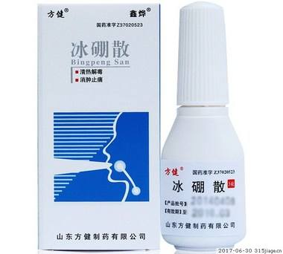
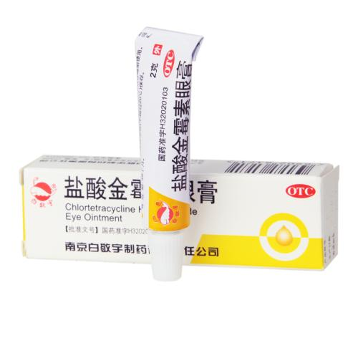
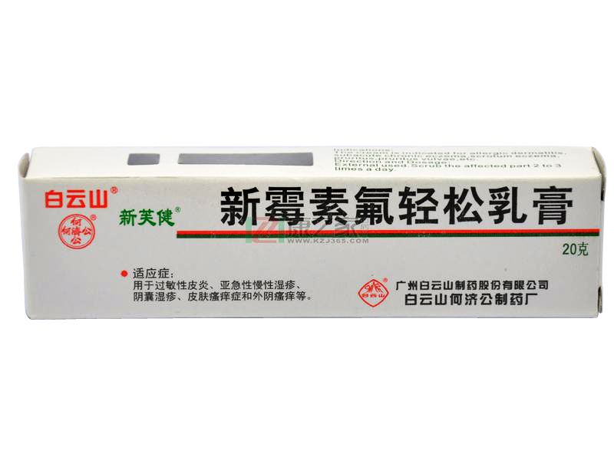
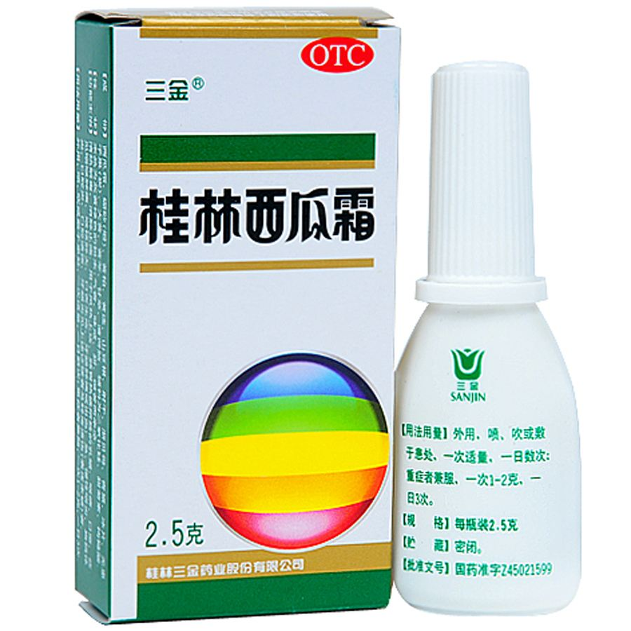
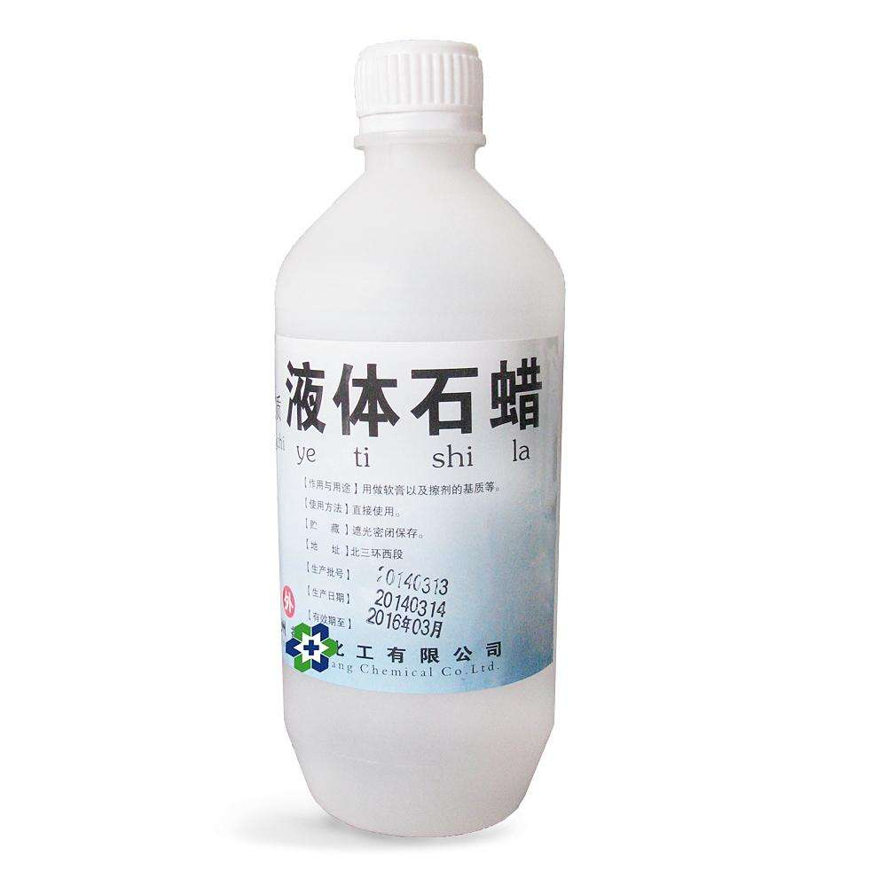
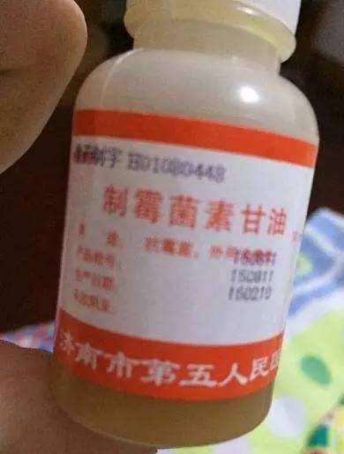
特殊口腔护理
常用口腔外用药物
锡类散 冰硼散 新霉素
制霉菌素甘油
金霉素甘油
液状石蜡
西瓜霜
郑州澍青医学高等专科学校

Slide 23
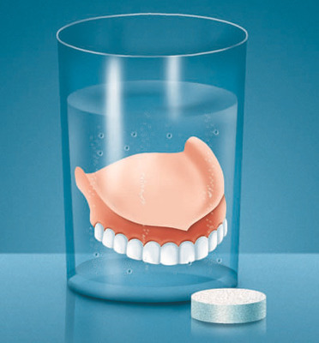
特殊口腔护理-实施
病人准备
漱口
涂药整理
口腔评估
漱口
擦洗口腔
核对
解释
安置体位
铺治疗巾
清点棉球
有活动义齿者取下义齿，用冷水刷洗，浸泡于冷水中
开口器从臼齿处放入
观察口腔有无出血、炎症、溃疡、特殊气味（压舌板）

Slide 24
特殊口腔护理-实施
病人准备
漱口
涂药整理
口腔评估
漱口
擦洗口腔
擦洗顺序由外向内，由上向下，先左后右的顺序进行
每个部位使用1-2个棉球，每个棉球只用1个部位。
棉球拧至不滴水为宜，防止水分过多造成误吸。
动作轻柔，防止碰伤黏膜和牙龈。
勿触碰咽部，防止引起恶心。
防止棉球遗漏口腔。
凝血功能差的患者防止碰伤黏膜或者牙龈。
漱口使用吸水管温水漱口，昏迷患者禁忌漱口

Slide 25
特殊口腔护理
（一）牙外侧面
先左后右，由内齿向门齿纵向擦拭。
郑州澍青医学高等专科学校

Slide 26
特殊口腔护理
（二）牙内侧面和咬合面
上内侧面→上咬合面→下内侧面→下咬合面→弧形擦洗一侧颊部
郑州澍青医学高等专科学校

Slide 27
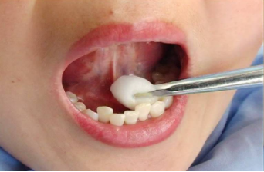
特殊口腔护理
（三）上颚及舌面舌下
由内向外横向擦洗上颚、舌面及舌下。
郑州澍青医学高等专科学校

Slide 28
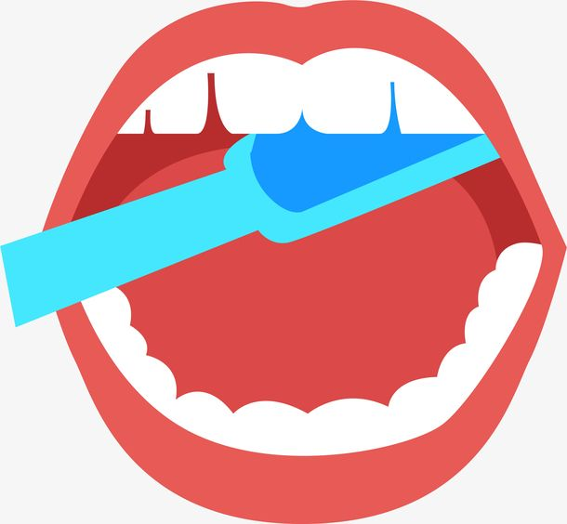
昏迷病人不可漱口，以免引起误吸。
昏迷病人用开口器时从臼齿处放入，牙关紧闭者不可暴力开口。
擦洗时，一次只能夹取一个棉球，棉球不应过湿，切忌遗留在病人口腔内。
长期应用抗生素患者，观察口腔粘膜有无真菌感染。
不可将义齿浸于热水或乙醇中，以防变色、老化。
传染病患者用物按消毒隔离原则处理。
郑州澍青医学高等专科学校

Slide 29
第二节
头 发 护 理

Slide 30
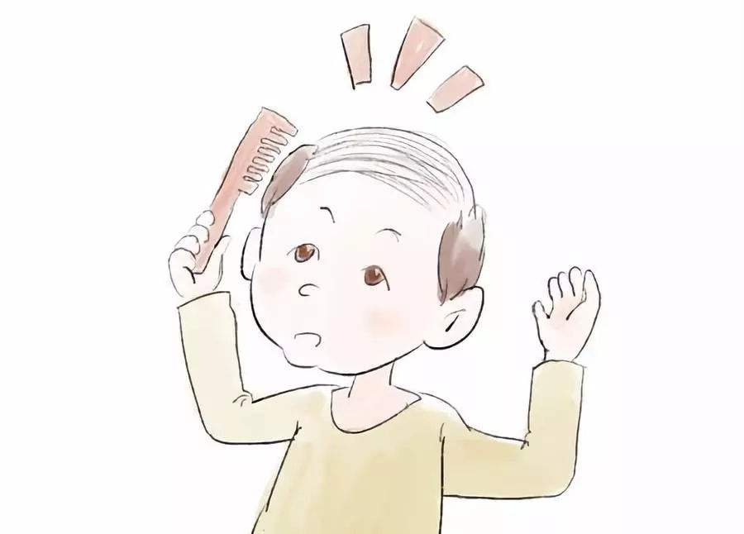
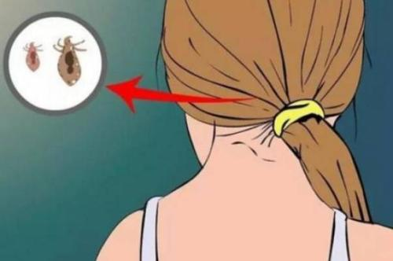
头发护理
床上梳发
床上洗发
灭头虱、虮法
郑州澍青医学高等专科学校

Slide 31
床上梳发
适应症
长期卧床、关节活动受限、肌肉张力降低、共济失调、生活不能自理的患者给予床上梳发1-2次/d。
郑州澍青医学高等专科学校

Slide 32
床上梳发
目 的
去除头皮屑及脱落的头发，使病人整洁、舒适、美观。
按摩头皮，促进其血液循环，提高头发生长和代谢能力。
维护病人自尊、自信，建立良好的护患关系。
郑州澍青医学高等专科学校

Slide 33
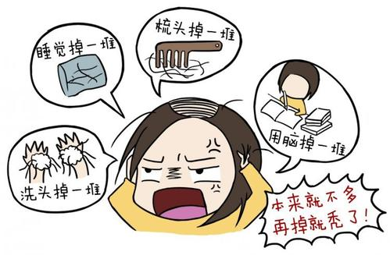
床上梳发
评 估
计 划
实 施
头发分为两股
从发根梳向发梢（长发或打结？）
如有打结，从发梢向发根梳发，可使用30%乙醇湿润后梳洗
仰卧位
半坐卧位
解释核对
安置体位
铺巾梳发
整理记录
郑州澍青医学高等专科学校

Slide 34
床上洗发
目 的
去除头发污垢及脱落的头屑，保持头发清洁，促进舒适。
按摩头皮，促进血液循环，促进头发生长与代谢。
维护病人自尊、自信，建立良好的护患关系。
预防和消灭虱、虮，防止疾病传播。
郑州澍青医学高等专科学校

Slide 35
床上洗发
评 估
计 划
热水温度以40-45℃为宜
病人仰卧位，枕头移于肩下
调节室温为22-26℃，冬季关闭门窗
关注病人有无不适
注意保暖
郑州澍青医学高等专科学校

Slide 36
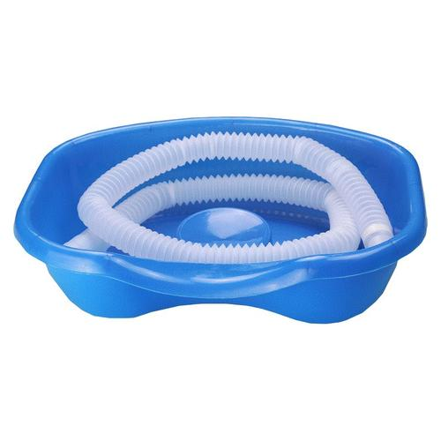
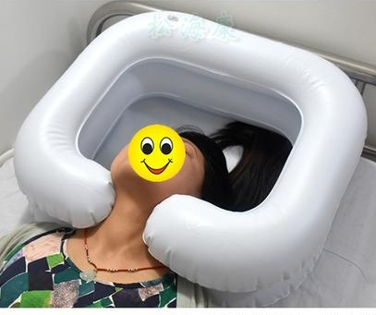
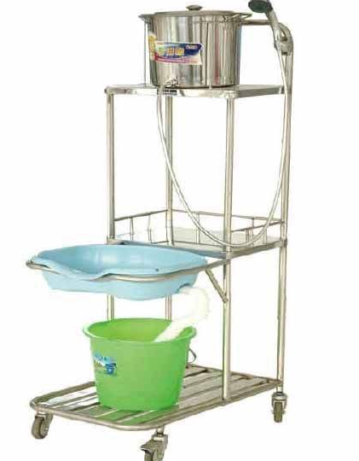
床上洗发
核对
调节环境
安置体位
放洗头器
洗发擦干
整理记录
马蹄形卷洗发法
洗头车洗发
扣杯式洗发法
保护眼、耳
洗发过程中棉球塞两耳、纱布或眼罩盖眼睛，防止水流入眼睛或耳朵。
郑州澍青医学高等专科学校

Slide 37
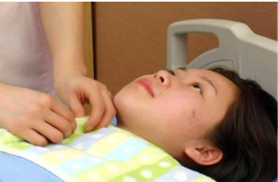
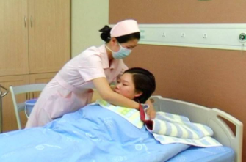
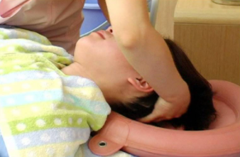
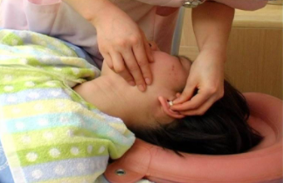
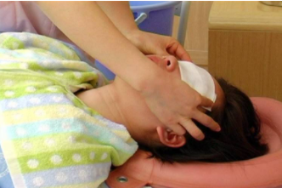
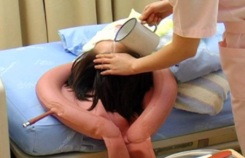
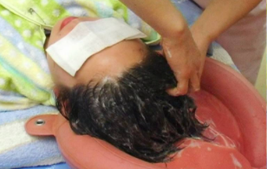
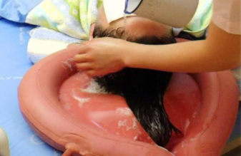
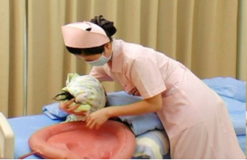
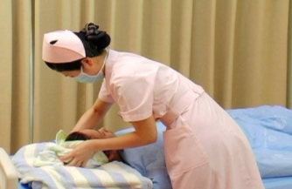
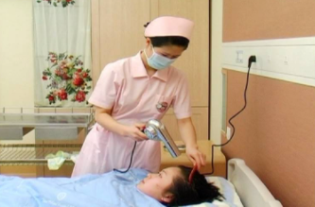

Slide 38
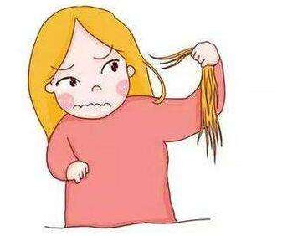
床上洗发
核对
调节环境
安置体位
放洗头器
洗发擦干
整理记录
洗发过程中注意水温
避免指甲损伤头发
及时擦干，避免着凉
脱落的头发置于纸袋，燃烧处理
尊重病人的个人习惯
郑州澍青医学高等专科学校

Slide 39
床上洗发
洗发过程中随时注意患者病人变化，如出现面色、呼吸、脉搏异常，及时停止操作。
危重症患者和身体虚弱患者不宜洗发。
洗发时间不宜过长，以免引起头部充血、疲劳，造成病人不适。
洗发时注意保暖，保持病人舒适体位，保护伤口和各种管道，防止污水溅入眼、耳，避免沾湿衣、被。
护士操作过程中遵循节力原则
郑州澍青医学高等专科学校

Slide 40
头虱、虮除灭法
去除头虱，促进病人舒适
预防皮肤感染和疾病的传播
维护病人自尊
目的
护士穿隔离衣
常用灭虱要有：30%含酸百部酊；30%百部含酸煎剂；灭虱香波
评估计划
男性或儿童剃头，女士剪短发，剪下头发用纸包好后焚烧
药水擦头发后反复揉搓10min，后带帽子或治疗巾严密包裹24h
如发现仍有活虱，重复进行灭虱
灭虱后更换干净的衣物以及床单被罩，防止传播
实施
操作过程中防止灭虱药沾污面部及眼睛
用药后注意观察患者面色及反应，注意不良反应
严格执行消毒隔离制度，防止感染发生
操作中保护自己，免受传染
注意事项
郑州澍青医学高等专科学校

